Slide 1
Kollektivtrase Lagårdsveien‒ Ullandhaug
Presentasjon for styringsgruppen for Bymiljøpakken - 07.12.2022

Slide 2
Historikk
Prosjektet «Hillevåg-Tjensvoll-UiS» var tidligere i Bymiljøpakken og hadde i 2018 en kostnadsvurdering på 931 millioner kroner
I Byvekstavtalen i 2019 ble kollektivprosjekter for totalt 2,3 mrd kuttet, deriblant dette.
Prosjektet blir vurdert på nytt, på lik linje med andre prosjekter i programområde kollektiv.
Traséen Stavanger-Ullandhaug er vurdert til å ha bedre måloppnåelse enn andre aktuelle kollektivprosjekter og er derfor videreført i programområdet.
Notes:
Bruk av bilde avklart med SUS

Slide 3
Mobilitet Nye SUS
40% bilførerandel for arbeidsreiser
52% bilførerandel total
Ca. 3000 reiser daglig gange/sykkel/kollektiv
Tetthet av ansatte nær Våland
Notes:
MOBILITETSPLAN BYGGETRINN 1 SUS 2023
Illustrasjon fra kolumbus – viser antall SUS ansatte pr 250x250m oppdatert november 2022

Slide 4
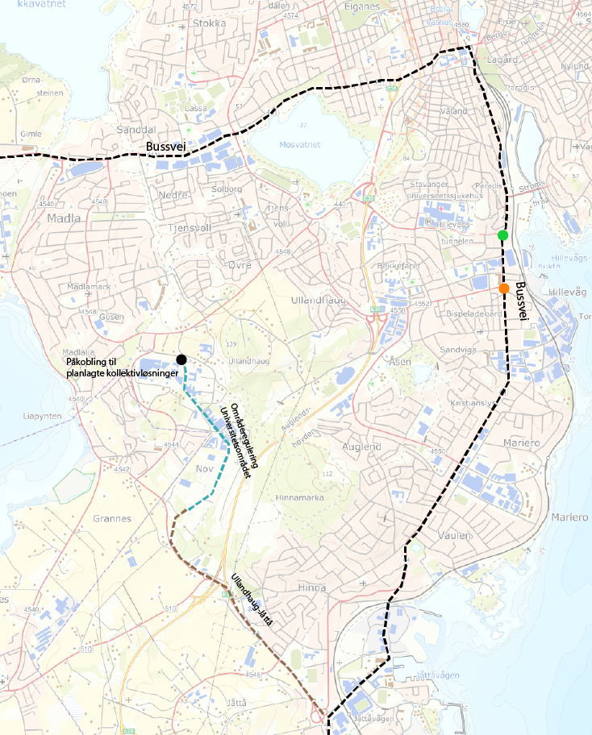
Mål
Å skape en effektiv kobling mellom Bussveien i Hillevåg og Ullandhaug

Slide 5
Alternative trasévalg
Lagårdsveien-Haugåsveien/Auglendsveien
Lagårdsveien-Ullandhaugveien
Mulig tunnel fra Saxemarka til universitetsområdet
Notes:
Alternativer – grønn er «hovedforslag».
Grønn har flere alternative traser i seg.
Grønn, lilla og oransje kan kombineres.

Slide 6
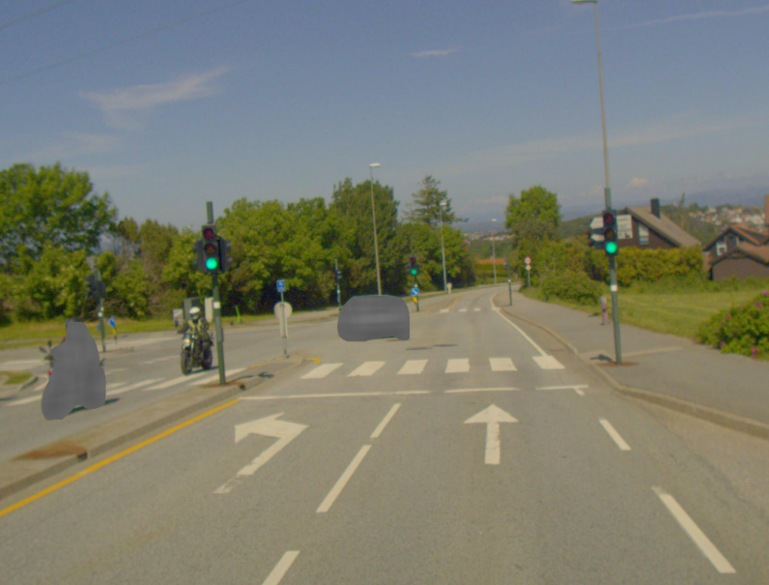
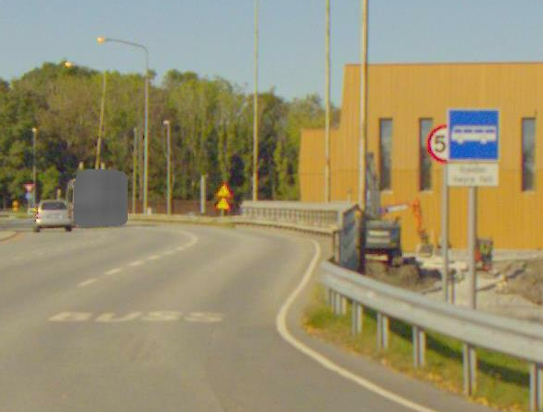
Verktøy
omregulering
utvidelse av veg
omlegging av veg
omdisponering av vegareal
stengning av veger
bussfelt
prioritering ved bruk av lysregulering

Slide 7
Status
Innledende planarbeid
Hvor er utfordringene som må løses.
Innledende trafikkvurderinger
Kjøretid
Definere influensområde
Trasévurderinger
Etablert samarbeid med Stavanger kommune og Kolumbus AS
Workshop
Notes:
Hva er de store utfordringene? Flaskehalser? Kø?
Hva kan gjøres innenfor dagen vegareal?
Hva må reguleres?
Hvilke traser løser målet best?

Slide 8
Fremdrift
Utrede utfordringer langs strekningen
Definere behovene for reguleringsarbeid
Varsle oppstart av reguleringsplan
Vurdere løsninger innenfor eksiterende veiareal
Utarbeide forslag til endringer innenfor eksisterende veiareal
Politisk behandling
Utarbeide reguleringsplan
Desember
2022
Sommer
2023
Sommer
2024
Vår
2025
Notes:
Vår 25

Slide 9
Takk for oppmerksomheten!

